Slide 1

Како се понашати у кризи?

Slide 2
Криза је стање у коме је наше уобичајено функционисање онемогућено.
Налазимо се у околностима које су нам непознате и претеће, а које нисмо у могућности директно да променимо.
Зато треба чинити оно што је у нашој моћи а то није мало!

Slide 3

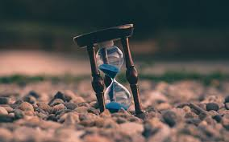
Непознаница ствара страх...
Имамо осећај да смо изгубили контролу над нашим животима, ограничено нам је кретање у великој мери.
Старијим суграђанима на цео дан.
У одређеном термину и то не сваког
дана могу да иду у трговину.

Slide 4
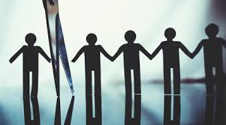
Ограничени социјални контакти, сведени на минимум, само са укућанима и то уз опрез и дистанцу, свакодневна упозорења па и претње ако се забране прекрше, извештаји о масовном пандемијском ширењу заразе и високом проценту смртности, стварају посебну узнемиреност и додатно појачавају бојазни, неизвесност, а негативне ефекте стреса, тј смањење имунитета! Усамљеност повећава ранију смрт за 26%, социјална изолација за 29%, а живот самaца за 32%”.
Ова статистика је узнемирујућа!

Slide 5
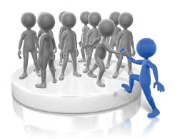
С друге стране, ми смо друштвена бића и благотворни ефекти социјалне и емоционалне подршке смо много пута искусили.
Зато ситуација у којој смо, додатно мобилише да се изборимо са сопственим осећањем изолованости и усамљености, али и да будемо солидарни према онима које познајемо, а који су у тежој ситуацији.

Slide 6

У овој ситуацији најважније је да чинимо оно што је у НАШОЈ МОЋИ:

Slide 7
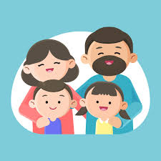
Да останемо код куће
•Да водимо рачуна о свом физичком здрављу кроз
здраву исхрану богату витаминима, бављење спортом
у соби, одмарање, прање руку, дезинфекцију
Слушамо савете стручњака
Можемо да учимо нов језик, да развијемо нов хоби, прочитамо нову књигу,

Slide 8
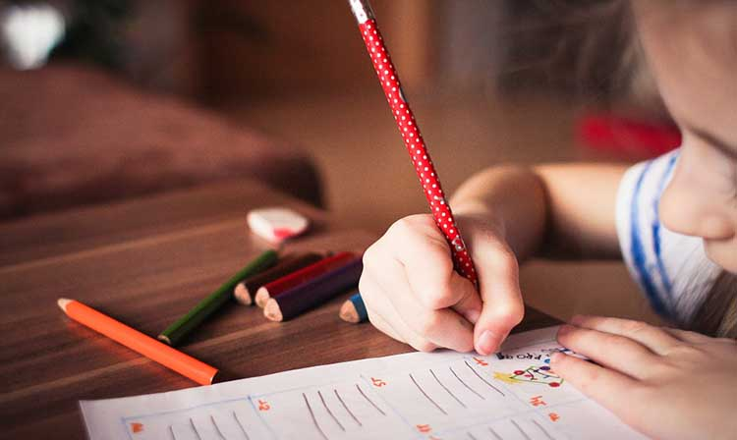
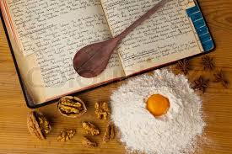
Прелистамо албуме са сликама, освежимо сећања
Средимо хаос у компјутеру
Покушамо да направимо поправке у кући
Откријемо своје уметничке таленте, рецимо сликање, вајање
Обиђемо сајтове са изложбама
Пронађемо бакине кулинарске рецепте

Slide 9


Направимо цртеж породичног стабла,
Контактирамо пријатеље које давно нисмо
Напишемо поруке захвалности себи, својим укућанима
Размисимо коме можемо да помогнемо, не заборавимо старије укажимо им пажњу бригу и поштовање

Slide 10

Сачувамо комуникацију телефоном, skyp-oм са рођацима, пријатељима и колегама
Повежимо се аплаузом у 20.00 за све вредне људе који помажу свима нама да пребродимо ову ситуацију, звали се они лекари, просветни радници, кројачи, радници, волонери, војници...

Slide 11




Одржавајте сигурне контакте са другим људима – друштвене мреже су корисне за то, поједине пружају могућност да се видимо са другим људима.
Ми смо социјална бића и имамо потребу да будемо у друштву других људи – интернет то данас олакшава

Slide 12
Разговарајте са другима о својим мислима, емоцијама,
страховима на тај начин их се ослобађате и постају конкретни.
Ипак, ограничите временски колико ћете причати о својим емоцијама.
Покушајте да разговор усмерите и на неке друге садржаје – шта сте данас радили, шта сте научили, шта вам је било лепо, шта бисте издвојили као лепо сећање на данашњи дан.

Slide 13
Можете водити дневник. Писана реч усмерава мисаони ток, а мисли постају јасније и концизније.
Медији стално износе податак колико је људи умрло или инфицирано. Усмерите своју пажњу на оне који су оздравили.
Ограничите читање вести на два пута у току дана, тако нећете бити стално окружени информацијама које стварају анксиозност и стрепњу.
Заменивши их читањем неких позитивних садржаја, заменићете негативне емоције позитивним.

Slide 14
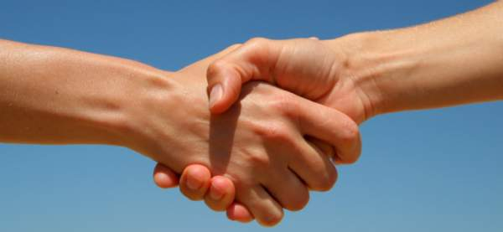
А уколико сматрате да би вам било лакше да разговарате са непознатом особом можете се обратити и стручњацима који су део факултетске психосоцијалне подршке грађанима. Више информација можете пронаћи овде.

